Slide 1
Программа развития
Факультета экономики и финансов топливно-энергетического комплекса
на 2018 - 2023 г.г.
Декан Факультета экономики и финансов топливно-энергетического комплекса профессор Иван Васильевич Петров

Slide 2
ОСНОВАНИЕ ПРОГРАММЫ
Программа развития ФГОБУ ВО «Финансовый университет при Правительстве Российской Федерации» до 2020 года.
Государственная программа Российской Федерации «Развитие образования» на 2013 - 2020 годы»
Энергетическая стратегия России на период до 2030 года
Прогноз научно-технологического развития отраслей топливно-энергетического комплекса России на период до 2035 года
1

Slide 3
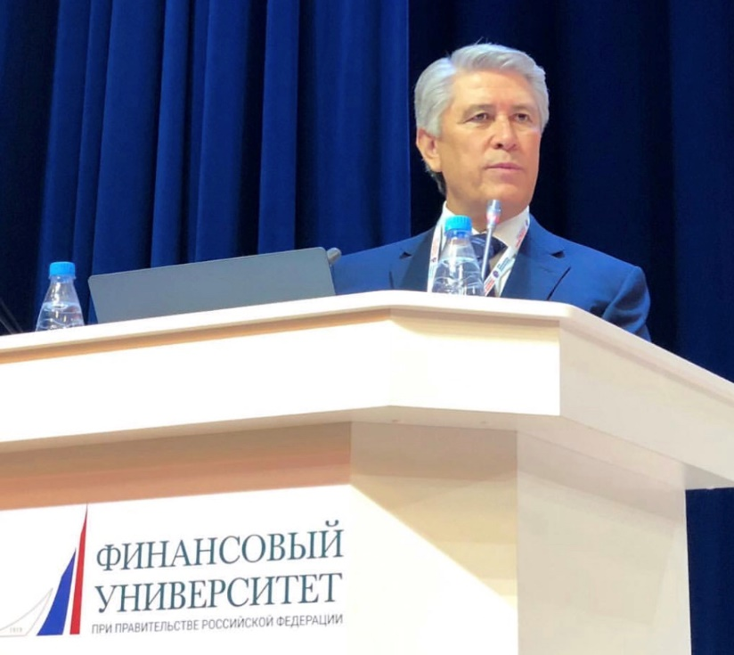
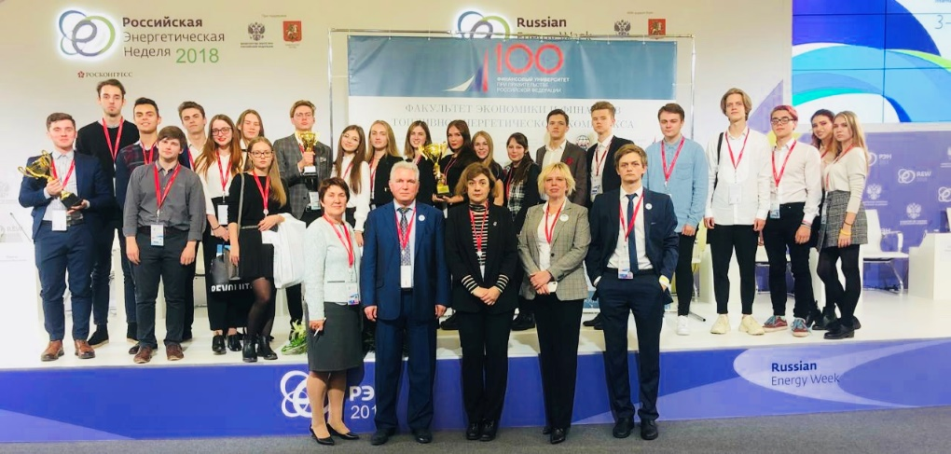
СОЗДАНИЕ ФАКУЛЬТЕТА
Создан 10 февраля 2018 года на основании решения Ученого Совета и приказа Ректора Финансового университета от 05.02.2018
№0219/о в целях кадрового обеспечения топливно-энергетического комплекса России высококвалифицированными специалистами в области финансово-экономического управления бизнес-процессами, в том числе внешнеэкономическими, предприятиями, вертикально-интегрированными компаниями и региональными энергетическими системами, отраслями ТЭК.​
Основан на сложившихся традициях Факультета международных экономических отношений, Финансово-экономического факультета
и Факультета менеджмента. Факультет аккумулирует научно-образовательные ресурсы Департамента мировой экономики и мировых финансов и Департамента менеджмента, кафедры «Экономика организации».
2

Slide 4
МИССИЯ ФАКУЛЬТЕТА
«Энергия и развитие!»
ENERGY AND DEVELOPMENT
Подготовка высококвалифицированных конкурентоспособных профессиональных кадров, востребованных компаниями и финансовыми институтами минерально-сырьевого и топливно-энергетического комплекса, способных добиваться высоких результатов в финансово-экономической и организационно-производственной деятельности, в том числе в государственных органах власти, выполнять результативные научные исследования и экспертные оценки в международных исследовательских центрах по всему спектру глобальных вопросов современного развития ТЭК.
3

Slide 5
ЦЕЛИ РАЗВИТИЯ ФАКУЛЬТЕТА
Стать основным научно-образовательным центром по подготовке финансово-экономических кадров для ТЭК
Сформировать комфортную научно-образовательную среду Факультета
Обеспечить высокое качество образования по востребованным программам обучения
Совершенствовать образовательный процесс через различные формы сетевого взаимодействия
Усилить взаимодействие с федеральными и
региональными органами государственного управления, топливно-энергетическими компаниями и профессиональными ассоциациями
4

Slide 6
МОДЕРНИЗАЦИЯ
ОБРАЗОВАТЕЛЬНОГО ПРОЦЕССА
1. Мониторинг эффективности реализуемых образовательных программ и профилей
2. Актуализация существующих образовательных программ.
3. Расширение возможностей прохождения студентами практик и раннего трудоустройства.
4. Расширение возможностей повышения квалификации и прохождения стажировок преподавателями.
5. Разработка и реализация (совместно с Ассоциацией выпускников) концепции «профессионального сопровождения» и наставничества
6. Разработка профильных дополнительных профессиональных образовательных программ.
7. Привлечение потенциальных работодателей к
учебному процессу.
10

Slide 7
РАЗВИТИЕ
ОБРАЗОВАТЕЛЬНОГО ПРОЦЕССА
Разработка в рамках междисциплинарной подготовки новых образовательных программ бакалавриата и профилей магистратуры:
- «Интеллектуальные системы управления объектами топливно-энергетического комплекса»;
- «Управление проектами в энергетике»;
- «Юридическое сопровождение бизнеса в топливно-энергетическом комплексе»;
- «Устойчивая энергетика для всех» (Sustainable Energy for All).
Разрабатываемые образовательные программы
на первом этапе проходят апробацию и
согласование с работодателями через
реализацию соответствующих модулей
в системе дополнительного образования.
11

Slide 8
ЦЕЛЬ МОДЕРНИЗАЦИИ ОБРАЗОВАТЕЛЬНОГО ПРОЦЕССА
Предоставление каждому студенту возможности формирования профиля компетенций посредством выбора индивидуальной отраслевой образовательной траектории с использованием информационных ресурсов образовательного портала Финуниверситета.
Усиление практико-ориентированного обучения, начиная с первых курсов через систему внеаудиторных мероприятий, на старших курсах через НИРС сочлененную с тематиками курсовых работ и выпускных квалификационных работ, разрабатываемых совместно с работодателями по наиболее
актуальным отраслевым проектам, участниками реализации которых должны стать выпускники Факультета.
12

Slide 9
РАЗВИТИЕ
ОРГАНИЗАЦИОННОЙ СТРУКТУРЫ
Формируемая организационная структура направлена на максимальное использование потенциала Финуниверситета и партнеров для:
- обеспечения подготовки и успешного трудоустройства выпускников в соответствии с профилем образовательных программ;
- решения финансово –экономических и социальных задач, стоящих перед топливно-энергетическим комплексом, с учетом роли России в мировом сообществе.
13

Slide 10
ПРЕДЛОЖЕНИЯ
В СТРУКТУРУ ФИНУНИВЕРСИТЕТА
Межотраслевой экспертный Совет по проблемам экономики и финансов минерально-сырьевого и топливно-энергетического комплекса
Международный научно-методический центр по формированию финансово-экономических компетенций в отраслях минерально-сырьевого и топливно-энергетического комплекса
Научно-образовательный центр системных экономико-математических исследований в минерально-сырьевом и топливно-энергетическом комплексе
Базовая кафедра «Устойчивая энергетика для всех» (Sustainable Energy for All - SE4All)
Высшая инженерно-финансовая бизнес школа "Resources and Energy", как структурный элемент системы ДПО
Оргкомитет Молодежной секции РНК СИГРЭ в Финуниверситете
14

Slide 11
РАЗВИТИЕ КАДРОВОГО ПОТЕНЦИАЛА
Для развития кадрового потенциала используются ресурсы НОЦ системных экономико-математических исследований, Международного научно-методического центра по формированию финансово-экономических компетенций в отраслях топливно-энергетического комплекса, Межотраслевого экспертного Совета.
Проводится отбор студентов, активно участвующих в мероприятиях Факультета, в том числе и из других университетов, для формирования контингента поступающих
в магистратуру и аспирантуру с целью формирования
резерва научно-педагогических работников Финуниверситета.
Организуется повышение квалификации и прохождение стажировок преподавателями в органах государственного управления, учреждениях образования и науки,
в топливно-энергетических компаниях.
20

Slide 12
НИР И ВНЕАУДИТОРНАЯ РАБОТА СТУДЕНТОВ
Цель реализации проектов научного студенческого общества Факультета (НСО ТЭК):
- привлечение студентов к научной и проектной деятельности, развития интереса к фундаментальным и прикладным исследованиям путем участия в научных мероприятиях Финуниверситета и его партнеров;
- создание условий для овладения современными научными методами познания, самостоятельного решения научно-исследовательских задач, реализации идей и оформления научного результата;
- погружение студентов в будущую профессиональную деятельность с первого курса обучения;
формирование научно-организационного и экспертно-исследовательского актива студентов для представления Финуниверситета на научно-практических Форумах любого уровня и формирования резерва научно- педагогических кадров Финуниверситета с рекомендацией
для поступления в магистратуру и аспирантуру, обучению по
программам дополнительного образования
21

Slide 13
НИР И ВНЕАУДИТОРНАЯ РАБОТА СТУДЕНТОВ
Мероприятия в рамках НИР и внеаудиторная работа студентов:
- ежегодный Фестиваль «Вместе Ярче»;
- Молодежный день Международного форума РЭН;
- организация и проведение Кейс чемпионата «ФинТЭК»;
- формирование постоянно действующей Квест команды «Слияние и поглощение в ТЭК»;
- организация молодежного внутриуниверситетского научного клуба олимпийцев «Прометей» с проведением факультативных занятий повышенной сложности и практико-ориентированных семинаров с участием победителей олимпиад и других обучающихся;
- молодежная секция СИГРЭ Финуниверситета;
- формирование временных творческих коллективов совместно с ведущими учеными Финуниверситета;
- организация на информационной площадке Финуниверситета электронного научного журнала НСО ЭиФ ТЭК с включением его
в базу цитирования РИНЦ.
22

Slide 14
ВОСПИТАТЕЛЬНАЯ РАБОТА
Цель: формирование комфортной студенческой среды, способствующей максимальному раскрытию творческого потенциала, коллективной адаптации и самореализации.
От составления индивидуализированных дорожных карт карьеры до системной помощи в достижении жизненных и профессиональных целей.
- вовлечение студентов в творческие коллективы Финуниверситета, оказание содействия в формировании творческих групп Факультета;
- привлечение студентов к активным занятиям физической культурой;
- участие в волонтерских проектах Финуниверситета, создание волонтерского отряда «Мы – ветеранам Финуниверситета и ТЭК»;
- формирование медиа-группы «СтудИнформТЭК» с выпуском собственного новостного журнала, подготовкой контента, адаптированного под специфику соответствующих соцсетей, ведение раздела сайта Факультета на английском языке, ведение аккаунтов в международном
секторе социальных сетей и информационных образовательных порталах;
встречи студентов с руководством Факультета и
Финуниверситета, ветеранами Финуниверситета и ТЭК,
выдающимися выпускниками.
23

Slide 15
ВЗАИМОДЕЙСТВИЕ С РАБОТОДАТЕЛЯМИ
На основе взаимодействия с работодателями Финуниверситет станет:
- основным экспертным центром по финансово-экономическому сопровождению системы государственного регулирования, разработки и мониторинга государственных отраслевых программ в сфере ТЭК, инвестиционных программ развития минерально-сырьевых и топливно-энергетических компаний, в том числе с государственным участием, и независимых производителей;
- площадкой взаимодействия федеральных и региональных органов государственного управления, финансовых институтов, международных сообществ при выработки государственной налогово-регулятивной политики, формировании трендов и создании условий устойчивого развития ТЭК и экономики в целом;
- центром формирования и оценки финансово-экономических
компетенций государственных гражданских служащих
органов управления ТЭК, сотрудников вертикально
интегрированных и независимых компаний, финансовых институтов,
международных экспертно-исследовательских центров
логистики, оценки и регулирования развития мирового
топливно-энергетического комплекса.
24

Slide 16
НАПРАВЛЕНИЯ СОТРУДНИЧЕСТВА
С РАБОТОДАТЕЛЯМИ
- вступление Финуниверситета в международные профессиональные сообщества минерально-сырьевого и топливно-энергетического комплекса;
- участие сотрудников Факультета в экспертных сообществах органов власти – регуляторов в сфере ТЭК;
- активное участие сотрудников Факультета и студентов в мероприятиях и проектах профессиональных сообществ, в том числе международных;
- формирование экспертного сообщества стратегических партнеров и работодателей для согласования образовательных программ, планов стажировок и практик, участия в образовательном процессе;
- проведение конкурсов студенческих проектов и ВКР с участием работодателей с поощрительными призами;
- формирование стипендиальной программы «Именная стипендия выпускника Финуниверситета–профессионала ТЭК»;
- участие в Днях карьеры
25

Slide 17
РАЗВИТИЕ
АКАДЕМИЧЕСКОЙ МОБИЛЬНОСТИ
- участия в глобальных отраслевых мероприятиях, в т.ч. Всемирного горного конгресса, Международном форуме «Российская энергетическая неделя», Международном совете СИГРЭ;
- организации сетевого взаимодействия с профильными для Факультета Университетами мирового уровня с разработкой и реализацией совместных образовательных программ академической мобильности. Потенциальные партнёры: Азербайджанская Государственная нефтяная академия (г. Баку), Софийский горно-геологический университет им. Св. Ивана Рильского, Технический Университет «Фрайбергская горная академия» и др.;
- реализация совместных научно-исследовательские проектов, в том числе с получением грантов на исследования, публикация совместных научных трудов и учебников;
проведение активной политики по привлечению иностранных граждан к обучению (участие в зарубежных образовательных форумах, ведение раздела сайта на английском языке и аккаунтов в международном
секторе социальных сетей и информационных
образовательных порталах).
26

Slide 18
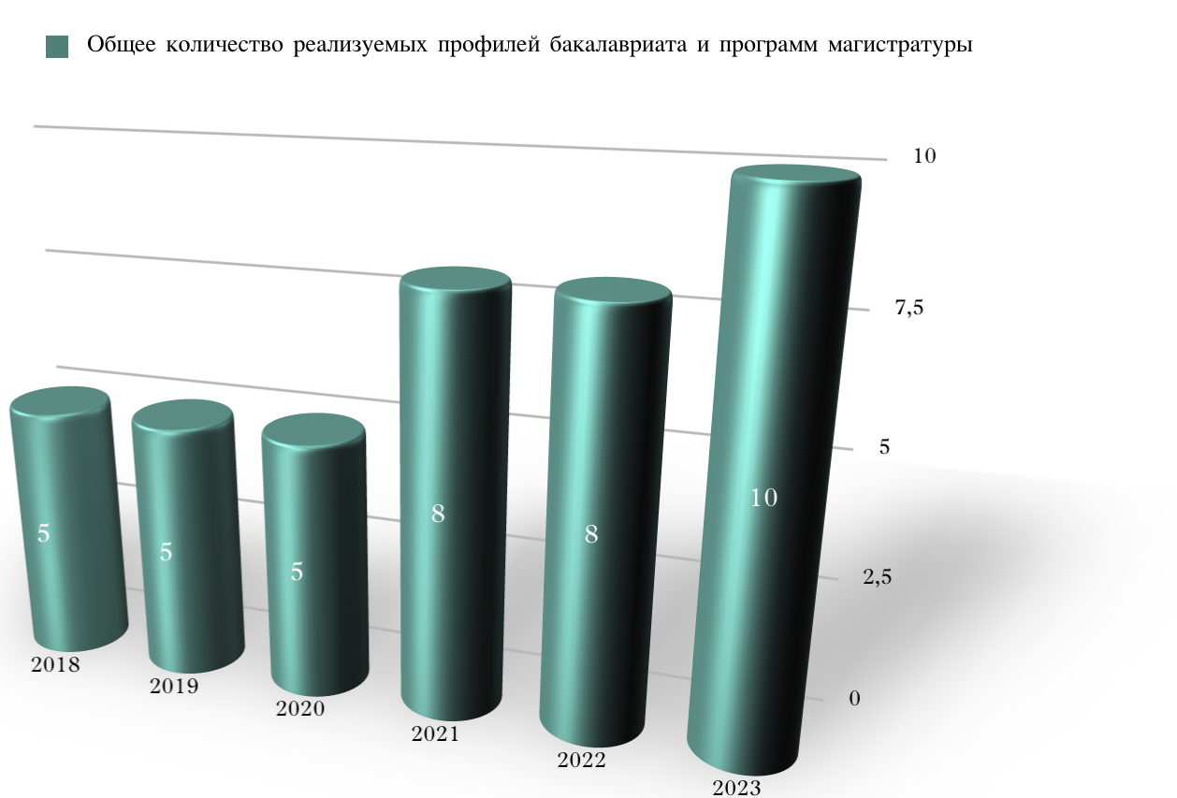
ИТОГИ
Результатом реализации Программы развития Факультета в образовательной деятельности является:
27

Slide 19
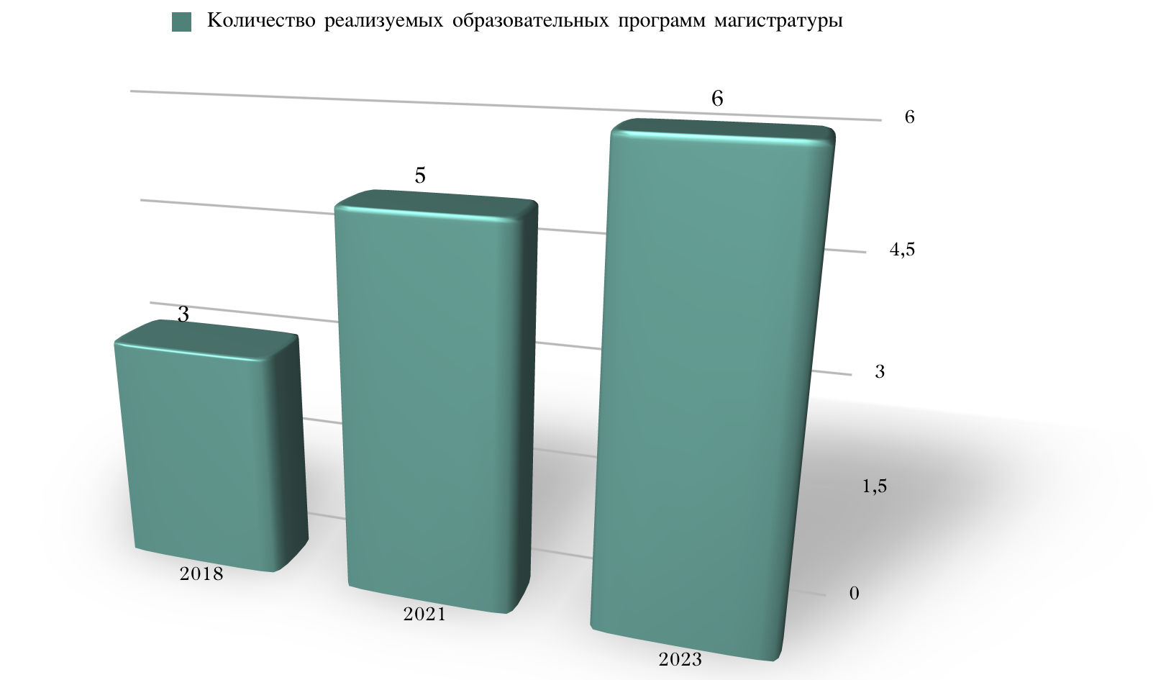
ИТОГИ
Результатом реализации Программы развития Факультета в образовательной деятельности является:
27

Slide 20
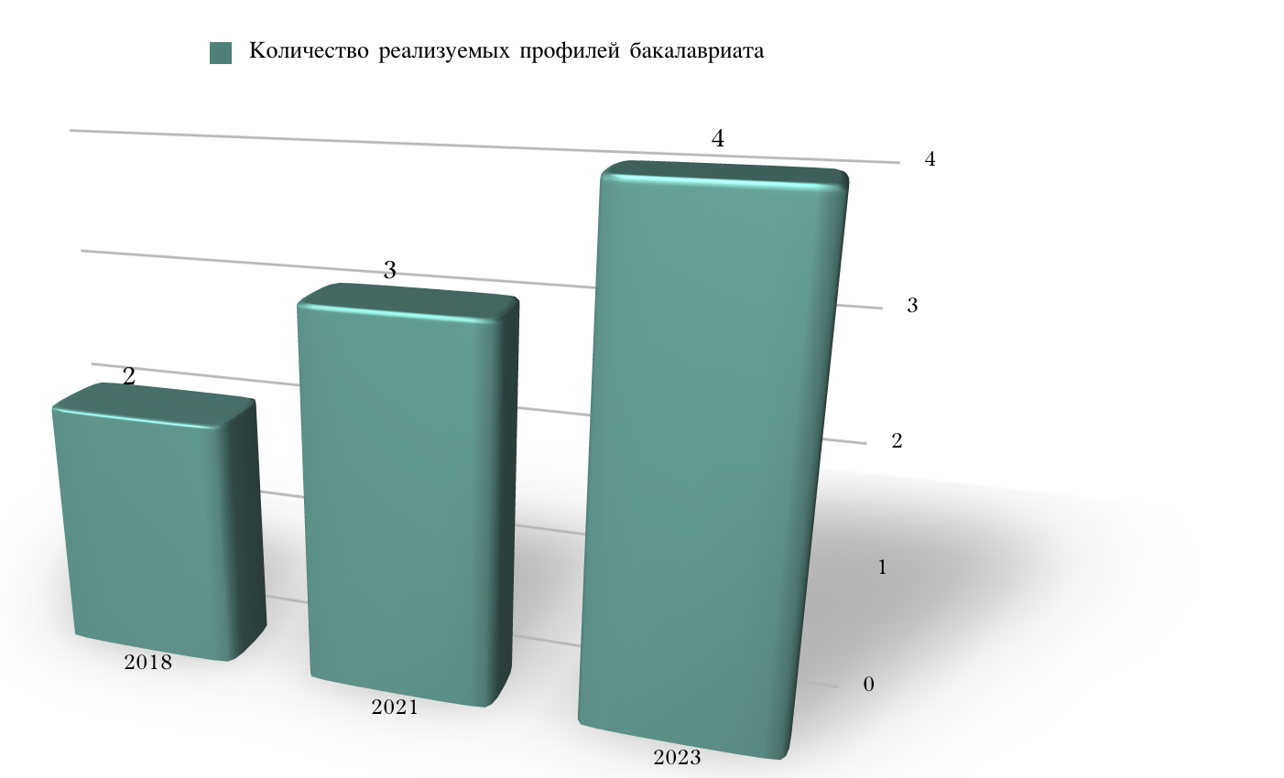
ИТОГИ
Результатом реализации Программы развития Факультета в образовательной деятельности является:
27

Slide 21
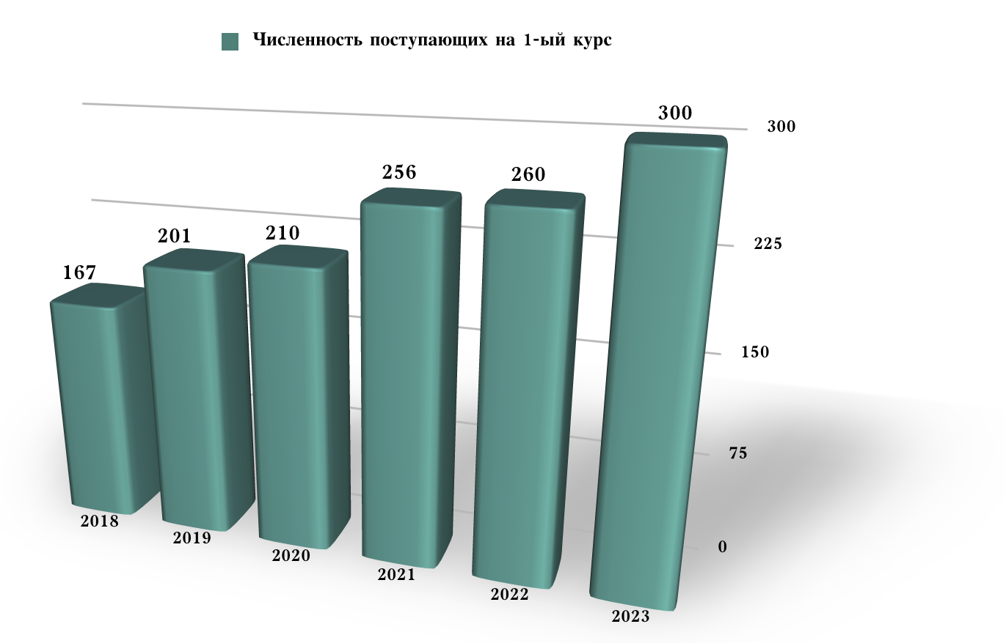
ИТОГИ
Результатом реализации Программы развития Факультета в образовательной деятельности является:
27

Slide 22
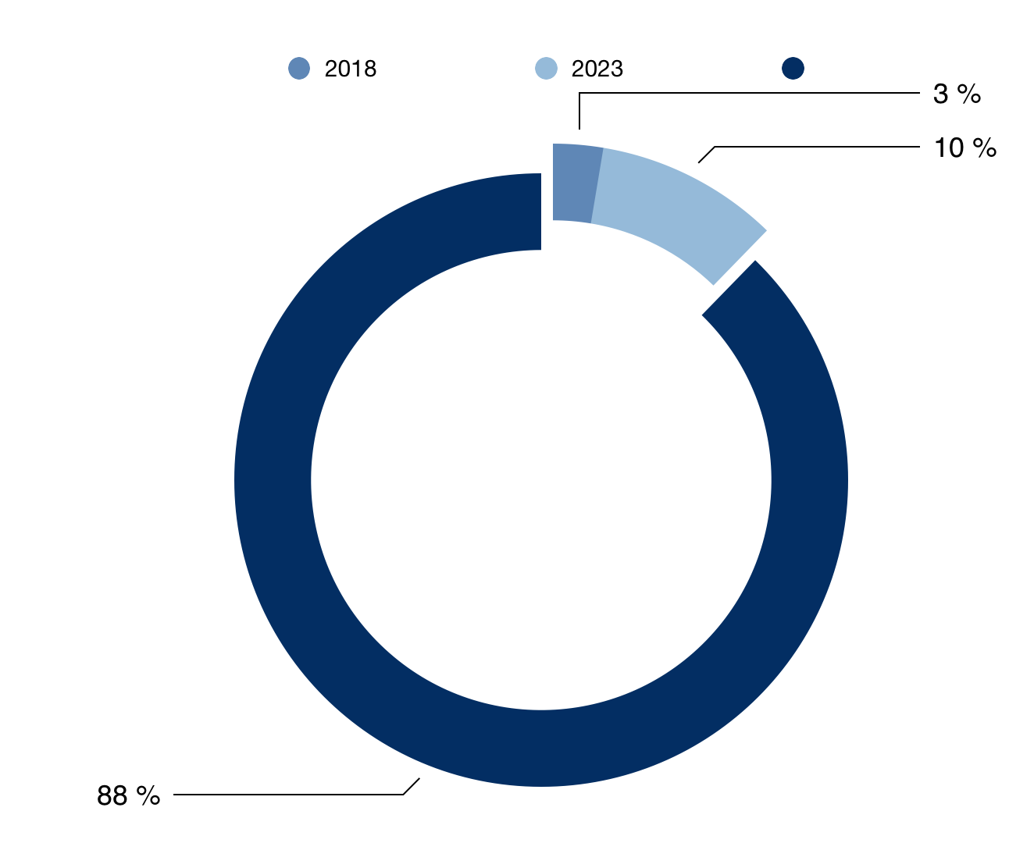
ИТОГИ
Результатом реализации Программы развития Факультета в образовательной деятельности является:
УВЕЛИЧЕНИЕ ДОЛИ ИНОСТРАННЫХ СТУДЕНТОВ НА 7%
27

Slide 24
ПЕРВАЯ ЦЕЛЬ
Стать основным научно-образовательным центром по подготовке глобально конкурентоспособных, профессиональных финансово-экономических кадров для федеральных и региональных органов государственного управления, вертикально-интегрированных минерально-сырьевых и топливно-энергетических компаний, в том числе с государственным участием, финансовых институтов, международных экспертно-исследовательских центров оценки и регулирования развития топливно-энергетического комплекса.
5

Slide 25
ВТОРАЯ ЦЕЛЬ
Сформировать научно-образовательную среду Факультета способную генерировать,
во взаимодействии с работодателями, новые знания в области экономики и финансов ТЭК, инновационные образовательные программы, включающие внеаудиторную научно-исследовательскую и проектную деятельность студентов под руководством преподавателей-исследователей, владеющих отраслевыми компетенциями.
6

Slide 26
ТРЕТЬЯ ЦЕЛЬ
Обеспечить высокое качество образования максимально задействовав потенциал научных школ и научно-образовательные ресурсы Финуниверситета в области финансов, экономики, менеджмента, права, прикладной математики, информатики и информационной безопасности, социологии и политологии для качественной междисциплинарной подготовки специалистов, в том числе иностранных, в области экономики и финансов топливно-энергетического комплекса
7

Slide 27
ЧЕТВЕРТАЯ ЦЕЛЬ
Совершенствовать образовательный процесс
через различные формы сетевого взаимодействия с ведущими университетами России и мира, учреждениями Российской академии наук, корпоративными научно-образовательными центрами, осуществляющими научно-образовательную деятельность в минерально-сырьевом и топливно-энергетическом секторах экономики
8

Slide 28
ПЯТАЯ ЦЕЛЬ
Усилить взаимодействие с федеральными и региональными органами государственной власти, энергетическими компаниями и профессиональными ассоциациями, вертикально-интегрированными минерально-сырьевыми и топливно-энергетическими компаниями, в том числе с государственным участием, финансовыми институтами, международными экспертно-исследовательскими центрами оценки и регулирования развития топливно-энергетического комплекса через реализацию совместных общественно значимых мероприятий и научно-образовательных проектов.
9

Slide 29
МЕЖОТРАСЛЕВОЙ ЭКСПЕРТНЫЙ СОВЕТ
МЕЖОТРАСЛЕВОЙ ЭКСПЕРТНЫЙ СОВЕТ ПО ПРОБЛЕМАМ ЭКОНОМИКИ И ФИНАНСОВ МИНЕРАЛЬНО-СЫРЬЕВОГО И ТОПЛИВНО-ЭНЕРГЕТИЧЕСКОГО КОМПЛЕКСА
Возглавляет руководитель исполнительного органа власти – регулятора ТЭК (на согласовании)
Объединяет представителей отраслей промышленности, общественных союзов и экспертов
Цель: экспертная оценка рисков развития минерально-сырьевого и топливно-
энергетического комплекса и выработка
стратегии их минимизации, в том числе на
основе регулирования взаимоотношений
между государством и бизнес сообществом
15

Slide 30
МЕЖДУНАРОДНЫЙ
НАУЧНО-МЕТОДИЧЕСКИЙ ЦЕНТР
МЕЖДУНАРОДНЫЙ НАУЧНО-МЕТОДИЧЕСКИЙ ЦЕНТР ПО ФОРМИРОВАНИЮ ФИНАНСОВО-ЭКОНОМИЧЕСКИХ И ЭКОЛОГИЧЕСКИХ КОМПЕТЕНЦИЙ
Объединяет представителей профильных научно-педагогических школ ведущих Университетов мира, топливно-энергетических компаний и регуляторов.
Направление деятельности:
участие в разработке соответствующих профессиональных стандартов и образовательных программ;
аттестация образовательных программ;
аттестация специалистов
16

Slide 31
НАУЧНО-ОБРАЗОВАТЕЛЬНЫЙ ЦЕНТР
НАУЧНО-ОБРАЗОВАТЕЛЬНЫЙ ЦЕНТР СИСТЕМНЫХ ЭКОНОМИКО-МАТЕМАТИЧЕСКИХ ИССЛЕДОВАНИЙ
В МИНЕРАЛЬНО-СЫРЬЕВОМ
И ТОПЛИВНО-ЭНЕРГЕТИЧЕСКОМ КОМПЛЕКСЕ
Объединяет научно-исследовательский потенциал Финуниверситета, профильных Университетов, учреждений Российской академии наук и зарубежных партнеров.
Направление деятельности – подготовка кадров и выполнение научных исследований по
проблемам системного обеспечения
развития мирового ТЭК на основе интеллектуализации управления по всей
цепочке создания добавленной стоимости.
17

Slide 32
БАЗОВАЯ КАФЕДРА
БАЗОВАЯ КАФЕДРА «УСТОЙЧИВАЯ ЭНЕРГЕТИКА ДЛЯ ВСЕХ» (Sustainable Energy for All - SE4All)
Цель - усиление практической составляющей в процессе подготовки выпускников факультета, в том числе иностранных граждан, с учетом мировой энергетической повестки глобальной международной проблематики борьбы с энергетической бедностью. путем формирования и реализации общих подходов и принципов международного сотрудничества в энергетике.
Кафедра SE4All позволит сформировать у обучающихся компетенции по реализации современной мировой энергетической повестки через соответствующую образовательную программу магистратуры.
Потенциальные партнеры кафедры «Росатом», «Ростех», «Росгидро», «СУЭК», «Фонд национальной энергетической безопасности».
Возможный руководитель кафедры - представитель
Российской Федерации в Консультативном совете – основном
руководящем органе Инициативы ООН «Устойчивая
энергетика для всех» (7-я цель).
18

Slide 33
ВЫСШАЯ БИЗНЕС ШКОЛА
"RESOURCES AND ENERGY"
ВЫСШАЯ ИНЖЕНЕРНО-ФИНАНСОВАЯ БИЗНЕС ШКОЛА
"Resources and Energy"
Структурный элемент системы Дополнительного образования Финуниверситета.
Цель - разработка и реализация, в рамках сетевого взаимодействия с технологическими университетами минерально-сырьевого и топливно-энергетического профиля, программ дополнительного профессионального образования инженерно-экономической направленности, в том числе для выпускников Финуниверситета.
Партнеры:
ФГБОУ ВО «Национальный исследовательский университет «МЭИ»,
ФГБОУ ВО «Национальный исследовательский университет РГУ нефти и газа им. И.М. Губкина»
ФГБОУ ВО "Санкт-Петербургский горный университет",
ФГБОУ ВО «Российский государственный университет им. Серго Орджоникидзе» МГРИ-РГГРУ
19

